Slide 1
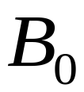
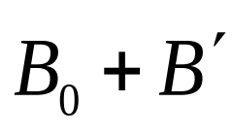
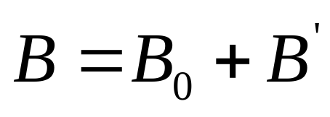
7.7 磁 介 质
一、磁介质的分类
放入磁场中能够显示磁性，并影响原磁场的物质，称为磁介质。
磁介质分成三类: 顺磁质、抗磁质和铁磁质。
磁化后的磁介质产生附加磁场, 对原磁场产生影响。
磁感应强度
磁介质

Slide 2
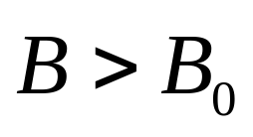
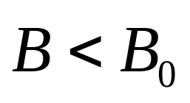
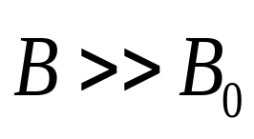
顺磁质
（铝、氧、锰等）
弱磁质
抗磁质
（铜、铋、氢等）
弱磁质
铁磁质
（铁、钴、镍等）
强磁性物质

Slide 3
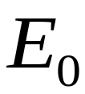
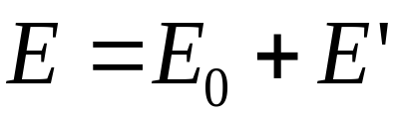
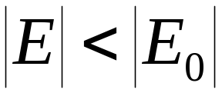
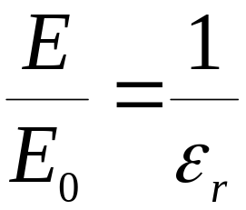
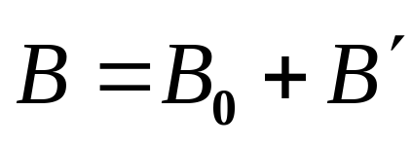
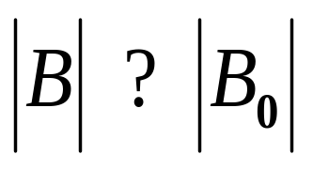
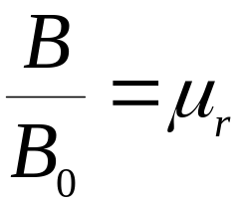
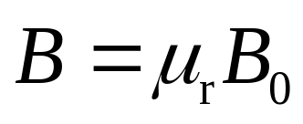

电介质放入外电场中
相对介电常数
磁介质放入外磁场中
相对磁导率
或
反映磁介质的性质。

Slide 4
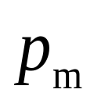
二、顺磁性和抗磁性的微观解释
1.分子电流与分子磁矩
构成物质的分子或原子中, 每个电子绕原子核作轨道运动, 具有轨道磁矩；电子本身还有自旋, 具有自旋磁矩。
i
分子中所有电子的各种磁矩总和构成固有磁矩：
o
固有磁矩可以看成由一个等效圆形分子电流 i 产生。
分子电流

Slide 5
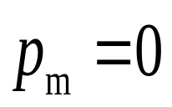
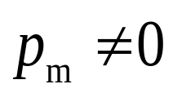
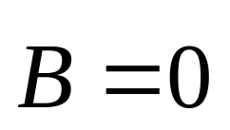
2.无外磁场作用时的抗磁质与顺磁质
抗磁质各电子磁矩总和 ,对外不显磁性。
顺磁质各电子磁矩总和 ，由于热运动，分子磁矩取向杂乱，对外不显磁性。
时的顺磁质

Slide 6
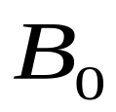
3. 有外磁场作用时的顺磁质
分子的固有磁矩受力矩的作用, 趋于外磁场方向排列。但由于分子热运动的影响, 各分子固有磁矩的取向不可能完全整齐, 外磁场越强, 排列越整齐。
有外磁场
由于这种取向排列使原磁场得到加强,但这种加强很小。

Slide 7
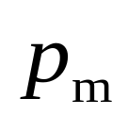


4. 有外磁场作用时的抗磁质
分子的固有磁矩为零, 但在外磁场的作用下产生附加磁矩。
原子核
I
电子
当原子中的电子在库仑力的作用下以速度 绕原子核作顺时针作圆周运动时, 形成电子轨道运动的磁矩 。
电子轨道磁矩与外磁场方向相同

Slide 8

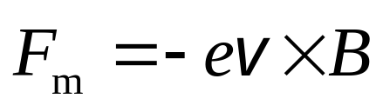
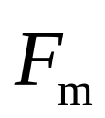
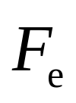

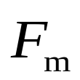
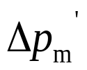
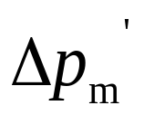
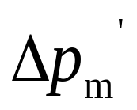
电子受到洛仑兹力作用
与库仑力 相反,背离
原子核
I
电子
原子核。
向心力减小,则 减小, 轨道磁矩变小, 等效为在 轨道磁矩 上叠加一个反方向附加磁矩 。
电子轨道磁矩与外磁场方向相同
与 方向相反,削弱外磁场。

Slide 9
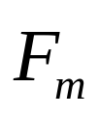






当电子作逆时针转动时
电子受到洛仑兹力 与库仑力 方向相同, 在向心力增大的情况下, 要维持轨道半径不变, 必然引起电子轨道运动速度增大, 以致引起磁矩增加, 即在轨道磁矩上叠加一个同方向的附加磁矩。
I
电子轨道磁矩与外磁场方向相反
与 方向相反,削弱外磁场。

Slide 10


三、磁介质中的安培环路定理 磁场强度
1. 磁介质的磁化 束缚电流
磁介质磁化后, 顺磁质的分子固有磁矩沿着磁场方向排列, 产生与原磁场方向相同的附加磁场。 抗磁质产生与原磁场方向相反的附加磁场。 分子电流呈有规则排列在磁介质内部, 宏观上将在磁介质表面形成电流。
顺磁质
抗磁质

Slide 11

束缚电流
束缚电流
抗
磁
质
顺
磁
质
L
宏观上构成沿介质表面的等效环形电流, 称为表面束缚电流或磁化电流。

Slide 12
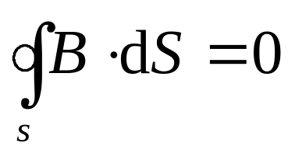

2. 磁介质中的安培环路定理 磁场强度
(1) 有介质时的高斯定理
束缚电流在激发磁场方面与传导电流等效, 激发的磁场都是涡旋场, 存在介质的磁场中高斯定理仍然成立:
在真空中, 为外磁场;
在磁介质中, 是外磁场与束缚电流产生的附加磁场的合磁场。

Slide 13
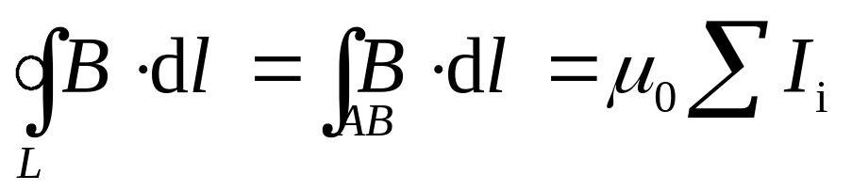
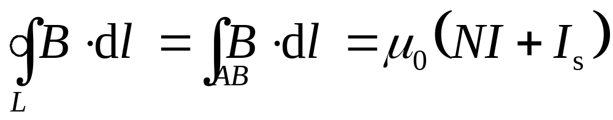
(2) 有介质时的安培环路定理
在密绕的长直螺线管中, 充满磁介质, 线圈中的电流为I。取闭合回路ABCDA, 求此闭合回路的磁场环流。
B
C
闭合回路所包围的电流, 包含传导电流 I 和束缚电流 I_{S} 两项：
L
A
D

Slide 14
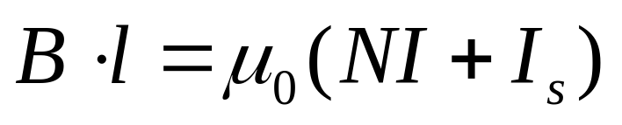
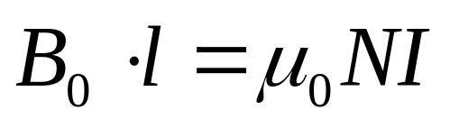
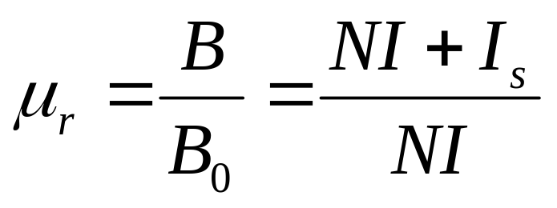
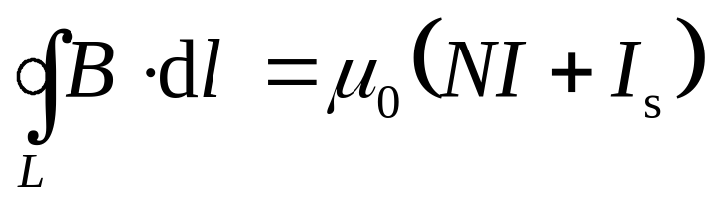
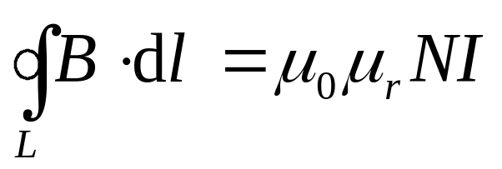
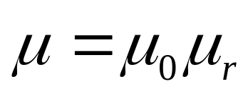
或
另外
两式相比
代入式子
得
令
称为磁导率。

Slide 15
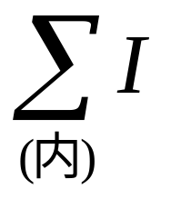
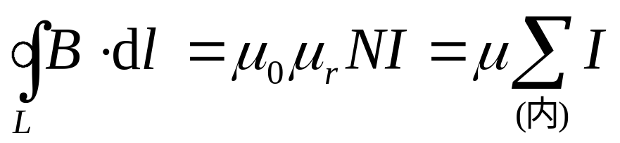
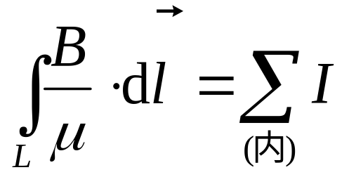
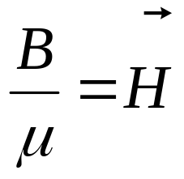
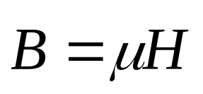
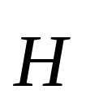
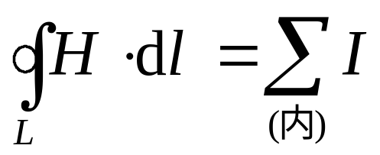
将 NI 写成
则
或
令
为磁场强度。
则

Slide 16
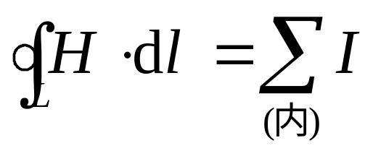
磁介质中的安培环路定理
沿任一闭合路径磁场强度的环流等于该闭合路径所包围的自由电流的代数和。
→
由于H 的环流仅与传导电流 I 有关, 而与介质无关， 因此在有磁介质的空间，可以用介质中的安培环路定理 来求磁场强度矢量 H , 然后用 H 与 B 的关系, 求出空间磁感应强度的分布。
→
→
→

Slide 17

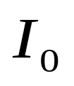


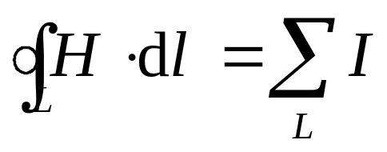
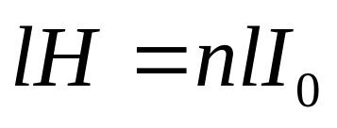



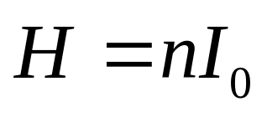
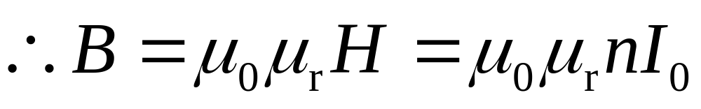


例1 长直螺旋管内充满均匀磁介质 ,设励磁电流 , 单位长度上的匝数为n 。
求: 管内的磁感应强度。
解: 因管外磁场为零, 取
安培回路 L
l 为ab的长度。
l
.

Slide 18









例2 长直单芯电缆的芯是一根半径为 R₁ 的金属导体, 它与外壁 R₂ 之间充满均匀磁介质,电流从芯流过再沿外壁流回。
求:介质中磁场分布。
解：取安培回路
（R₁<r<R₂ ) 沿圆切线方向。

Slide 19
四、铁磁质
铁磁质是另一类磁介质, 在电器设备中放置铁磁质, 可以增加磁场。
1.磁畴
铁磁性主要来源于电子的自旋磁矩。原子间电子相互耦合作用很强, 促使其自旋磁矩平行排列形成磁畴。
无外磁场
在无外磁场的作用下磁畴取向平均抵消,能量最低, 不显磁性。

Slide 20

外磁场较弱时,自发磁化方向与外磁场方向相同或相近的磁畴逐渐增大, 外磁场较强时, 磁畴自发磁化方向作为一个整体, 不同程度地转向外磁场方向。
当全部磁畴都沿外磁场方向时, 铁磁质的磁化就达到饱和状态，该值很大, 这就是铁磁质磁性大的原因。
有外磁场
磁畴的变化可用金相显微镜观测。

Slide 21
2. 磁化曲线
B/10⁻⁴T
15
B=f (H)
10
5
θ
0
H/(Am⁻¹)
200 400 600 800 1000
顺磁质的B-H曲线

Slide 22











3. 铁磁质的磁滞回线
当外磁场由+H_{m}逐渐减小时, B 的变化落后于H的变化的现象,叫做磁滞现象 ,简称磁滞。
O
由于磁滞, H=0时,磁感强度B≠0, B_{r} 叫做剩余磁感强度(剩磁) , H_{c}称为矫顽力。
磁滞回线

Slide 23
4. 铁磁性材料
不同铁磁性物质的磁滞回线形状相差很大。
O
O
O
软磁材料
硬磁材料
矩磁铁氧体材料

Slide 24
5. 磁屏蔽
把磁导率不同的两种磁介质放到磁场中,在它们的交界面上磁场要发生突变,引起了磁感应线的折射。
放在匀强磁场中的铁质球壳截面(球壳要有一定的厚度),由于空气的磁导率μ接近于1,而铁壳的磁导率至少有几千,所以空腔的磁阻比铁壳壁的磁阻大得多.所以,外磁场的磁通量绝大部分将沿着铁质球壳壁内“通过”,极少部分“进入”球内的空间。—磁屏蔽。

Slide 25
铁磁性物质
空气
磁屏蔽示意图

